Slide 1
Применение положений антимонопольного законодательства в отношении владельцев электросетевого хозяйства, не являющихся территориальными сетевыми организациями
Смирнова Ольга –
главный специалист-эксперт
отдела ограничения
монополистической деятельности
Свердловского УФАС России
Екатеринбург, 14.12.2017

Slide 2
Нормативные акты, запрещающие препятствование перетоку.
Федеральный закон от 26.03.2003 № 35-ФЗ «Об электроэнергетике» | абз. 3 п. 4 ст. 26 сетевая организация или иной владелец объектов электросетевого хозяйства, к которым в надлежащем порядке технологически присоединены энергопринимающие устройства или объекты электроэнергетики, не вправе препятствовать передаче электрической энергии на указанные устройства или объекты и (или) от указанных устройств или объектов, в том числе заключению в отношении указанных устройств или объектов договоров купли-продажи электрической энергии, договоров энергоснабжения, договоров оказания услуг по передаче электрической энергии.
Правила недискриминационного доступа к услугам по передаче электрической энергии и оказания этих услуг (утв. постановлением Правительства РФ от 27.12.2004 № 861) | п. 6 собственники и иные законные владельцы объектов электросетевого хозяйства, через которые опосредованно присоединено к электрическим сетям сетевой организации энергопринимающее устройство потребителя, не вправе препятствовать перетоку через их объекты электрической энергии для такого потребителя и требовать за это оплату.

Slide 3
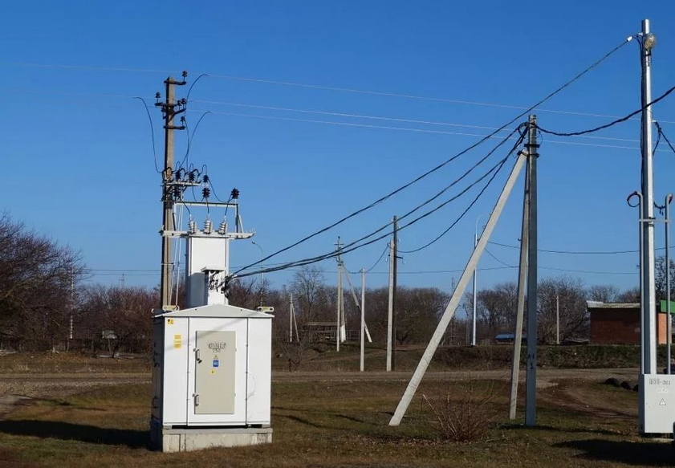
Что такое опосредованное присоединение?
Под опосредованным присоединением, согласно п. 5 Правил № 861, понимается присоединение энергопринимающих устройств потребителя электрической энергии к электрическим сетям сетевой организации через энергетические установки производителей электрической энергии либо объекты электросетевого хозяйства лиц, не оказывающих услуги по передаче электрической энергии, или бесхозяйные объекты электросетевого хозяйства

Slide 4
Обязательное наличие технологического присоединения
разъяснения Президиума ФАС России от 16.11.2017 № 12 «О применении положений антимонопольного законодательства в отношении владельцев объектов электроэнергетики, в том числе не соответствующих критериям отнесения владельцев объектов электросетевого хозяйства к территориальным сетевым организациям»
постановление Президиума ВАС от 20.11.2012 по делу № А50-5359/2011
опосредованное присоединение, которое в силу положений Правил № 861 обязывает не препятствовать перетоку электроэнергии, не исключает необходимость наличия технологического присоединения

Slide 5
Документы, подтверждающие факт технологического присоединения
Согласно п. 2 Правил № 861 документы о технологическом присоединении - документы, составляемые (составленные) в процессе технологического присоединения (после завершения технологического присоединения) энергопринимающих устройств (объектов электроэнергетики) к объектам электросетевого хозяйства, в том числе:
технические условия;
акт об осуществлении технологического присоединения;
акт разграничения балансовой принадлежности электросетей;
акт разграничения эксплуатационной ответственности сторон

Slide 6
Ответственность
За нарушение собственником или иным законным владельцем объекта электросетевого хозяйства правил недискриминационного доступа к услугам по передаче электрической энергии ст. 9.21 КоАП РФ установлена административная
Статья КоАП РФ | Субъект | Размер
 |  | должностное лицо | юридическое лицо
ч. 1 ст. 9.21 | субъект естественной монополии либо собственник или иной законный владелец | 10 – 40 тыс. руб. | 100 – 500 тыс. руб.
ч. 2 ст. 9.21 |  | 10 -50 тыс. руб. либо дисквалификация на срок до трех лет | 600 – 1000 тыс. руб.

Slide 7
Пример 1
По распоряжению Председателя правления ГЭК «Металлург – 27» 22.03.2016 было произведено незаконное отключение от электроснабжения расположенного на территории ГЭК принадлежащего Заявителю гаражного бокса Ве-4014 № 70, в связи с наличием задолженности по оплате членских взносов (взносов на содержание общего имущества).
Постановлением от 30.01.2017 по делу № 03-17/1-2017 должностное лицо председателя ГЭК «Металлург – 27» признано виновным в совершении административного правонарушения (ч. 1 ст. 9.21 КоАП РФ), и ему назначено административное наказание в виде административного штрафа в размере десять тысяч рублей. Постановление было обжаловано в суд.
Решением Верх-Исетского районного суда г. Екатеринбурга от 07.07.2017 по делу №12-231/2017, Свердловского областного суда от 20.09.2017 по делу № 72-1151/2017, постановление оставлено без изменения.
Представлением от 30.01.2017 гаражно-эксплуатационному кооперативу «Металлург -27» принять все зависящие от него меры по устранению причин и условий, способствовавших совершению административного правонарушения подсоединения гаражного бокса, № 91 к электросети и подписания с его собственником акта разграничения балансовой принадлежности электрических сетей.

Slide 8
Пример 2
На энергопринимающие устройства производственного корпуса ИП Панова Д.А. 27.01.2017 была прекращена подача электрической энергии. Электроснабжение участка производилось от трансформаторной подстанции АО «Остров», выделенного из состава ЗАО «Промтовары»
Прекращение электроснабжения произошло в результате повреждения подземной кабельной линии при проведении работ на участке, принадлежащем ЗАО «Промтовары».
Постановлениями от 16.10.2017 по делам № 03-17/89-2017 и № 03-17/34-2017 ЗАО «Промтовары» и АО «Остров» признаны виновными в совершении административного правонарушения, (ч. 1 ст. 9.21 КоАП РФ), и им назначено административное наказание в виде административных штрафов в совокупном размере двести двадцать тысяч рублей.
Обществам выданы представления. ЗАО «Промтовары» надлежит принять все зависящие от него меры по устранению причин и условий, способствовавших совершению административного правонарушения путем восстановления подземной кабельной линии и оказания содействия АО «Остров» в выполнении им представления по делу от 16.10.2017 по делу № 03-17/34-2017.
В свою очередь АО «Остров» надлежит принять все зависящие от него меры по устранению причин и условий, способствовавших совершению административного правонарушения, а также подписать с ИП Пановым Д.А. акт разграничения балансовой принадлежности электрических сетей.
Общества обратились в суд.

Slide 9
Пример 3
ООО «Управление недвижимостью» 16.01.2017 была прекращена подача электрической энергии на энергопринимающие устройства ООО «Бинс-Плюс».
Между ООО «Управление недвижимостью» и ООО «Бинс-Плюс» 09.12.2013 года составлен акт разграничения балансовой принадлежности и экссплуатационной ответственности.
Материалами, подтверждено надлежащее технологическое присоединение ООО «Бинс-Плюс» к сетям ООО «Управление недвижимостью».
ООО «Управление недвижимостью» признано виновным в совершении административного правонарушения (ч. 1 ст. 9.21 КоАП РФ), ему назначено административное наказание в виде административного штрафа в размере сто тысяч рублей.
ООО «ПромЭлектроСети» (иной собственник)
ООО «Управление недвижимостью» (иной собственник)
ООО «Бинс-Плюс» (потребитель)

Slide 10
СПАСИБО ЗА ВНИМАНИЕ!
www.sverdlovsk.fas.gov.ru

